Slide 1
Bankkártya aktiválás folyamata

Slide 2
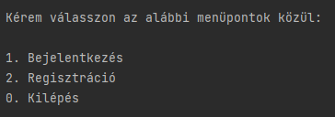
A program indítását követően az alábbi menü fogad:

Slide 3
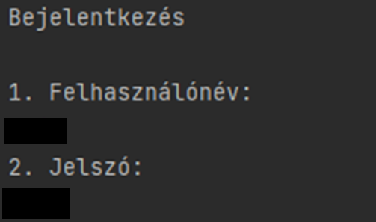
Bejelentkezés menüpontot választása esetén a program elkér egy felhasználónevet, és egy jelszót:

Slide 4
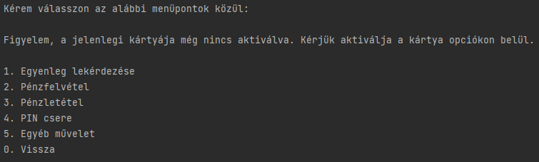
Sikeres bejelentkezést követően az alábbi menü válik elérhetővé. A program figyelmeztet, hogy az aktuális kártyánk még nincs aktiválva. Ezt az egyéb művelet menüponton belül kell orvosolni.

Slide 5
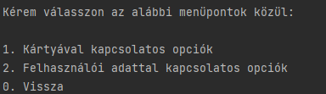
Az egyéb menüponton belül további menüpontok fogadnak. Kártyával kapcsolatos opciókkal folytatjuk tovább.

Slide 6
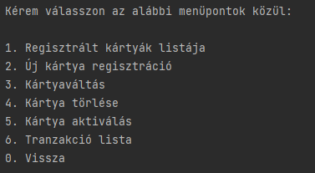
A kártyával kapcsolatos opciókon belül az alábbi menüpontok fogadnak. A bankkártya aktiválásához kiválasztjuk az 5-ös menüpontot.

Slide 7
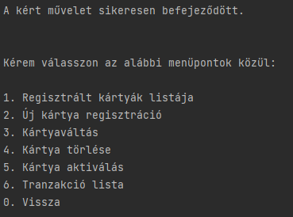
A kártya aktiválás menüpont kiválasztása után egy üzenetet kapunk a sikeres műveletről, majd visszatérünk a kártyával kapcsolatos opciók menüre.

Slide 8
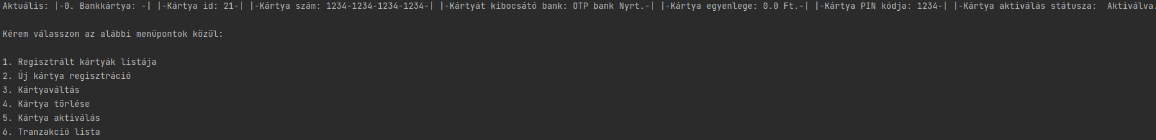
Hogy leellenőrizzük, tényleg sikerült-e végrehajtani a kártya aktiválást, az 1-es menüpont (Regisztrált kártyák listája) kiválasztásával megtekinthetjük bankkártyáink állapotát.

